Slide 1
Методы арт-терапии в работе с беременными женщинами
Использование техник арт-терапии в работе с беременными женщинами в рамках лекции Школы Материнства Женской Консультации № 11.

Slide 2
Добрый день уважаемые коллеги.
Меня зовут -Кулиш Татьяна Сергеевна.
Я-
-Практический, семейный, клинический и перинатальный психолог;
-Член Ассоциации Перинатальных специалистов;
-Психолог Женской Консультации № 11
г. С-Петербурга, Приморского района;
- Лектор Школы Материнства Женской Консультации № 11;

Slide 3
В нашей Женской Консультации есть Школа Материнства, основная цель которой –
подготовить женщину к родам, дать ей необходимую психологическую поддержку
и знания, которые она сможет применить, будучи уже мамой.
Расписание –
1 Лекция-с психологом «С чего начать подготовку к родам?»
(знакомство с лектором и группой, выявление основных запросов, с которыми пришла
женщина на занятия, обзор роддомов и перинатальных центров г. С-Петербурга,
подготовка документов и сумки в роддом, чек-лист , как выбрать роддом и врача на роды):
2 Лекция-с психологом «Все о родах»
(физиология и этапы родов, что нужно и важно знать на каждом этапе родов,
права женщины в родах, техники дыхания, самомассаж, визуализация, релаксация);
3 Лекция- с педиатром «Уход за новорожденным»;
4 Лекция- со специалистом по Грудному Вскармливанию;
5 Лекция-с психологом-»Ура! Малыш дома!»
(что важно для новорожденной мамы, период адаптации для ребенка, родителей, семьи,
как организовать спокойный и комфортный послеродовый период, на что обратить внимание);
6 Лекция- с психологом «У счастливой мамы-счастливый малыш»
(все о профилактике послеродовой депрессии, бэби-блюз, синдром затроганной мамы);
7 Лекция –с психологом «Кризисы и скачки роста малыша первого года жизни»
(основные скачки и кризисы роста малыша , первого года жизни, связь мамы на каждом этапе,
Помощь и поддержка, отношения в паре после рождения малыша);
8 Лекция-с психологом «Арт-терапия для беременных»
(методы арт-терапии для беременных);

Slide 4
Сегодня, хочу Вас познакомить с техниками арт-терапии,
которые я использую в работе с беременными
женщинами, в рамках лекции нашей Школы
Материнства.
Почему именно арт-терапия и зачем она нужна беременным?
Арт-терапия для беременных – это хороший способ расслабиться, забыв
о постоянных стрессах и семейных проблемах.
Творчество, которым занимаются будущие мамы, является отображением
их эмоционального состояния.
С какими вопросами помогает арт-терапия?
обретение внутренней гармонии;
уменьшение страхов и тревог;
улучшение самочувствия;
увеличение количества позитивных эмоций;
осознание родительства;
изменение восприятия предстоящих родов (от стресса – к празднику);
гармонизация партнерских отношений.

Slide 5
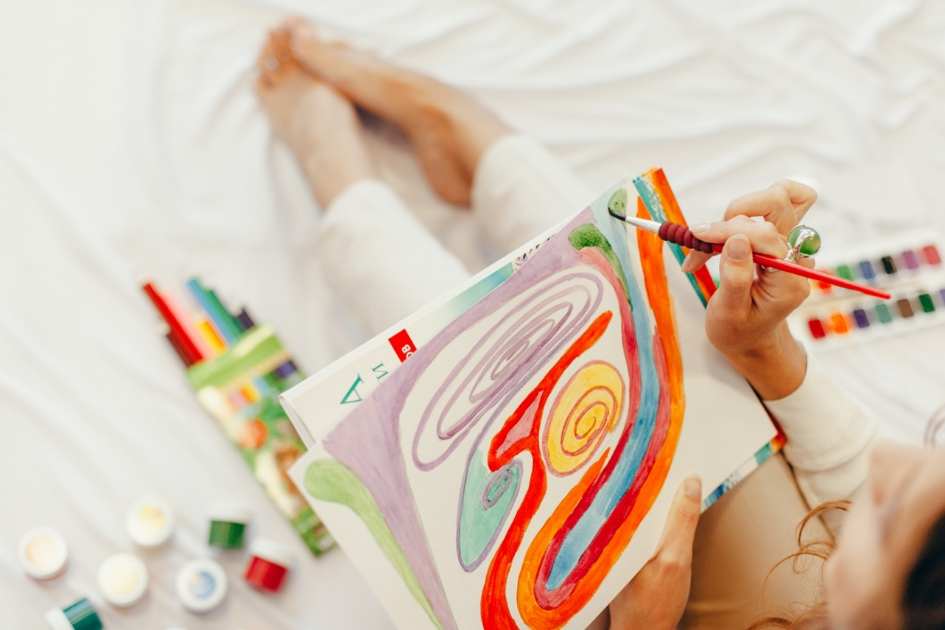
Какие техники арт-терапии использую я ?
Изотерапия;
Техника работы с мандалой;
Изотерапия-что это ?
Это терапия изобразительным творчеством,
рисованием.
Мандала-что это?
Это сложная геометрическая структура,
символизирующая мир и порядок, модель
вселенной.

Slide 6
Как проходит арт-терапия ?
Для достижения различных целей предлагаются техники, основными
являются рисование красками, карандашами, фломастерами на бумаге на свободную или
заданную тему; изготовление мандал.
Упражнения рассчитаны на выполнение в группе.
Выбор упражнения зависит от психологического состояния беременной и тех вопросов,
которые на данном этапе для нее наиболее значимы.
Примеры техник изотерапии-
Свободное рисование-
Пожалуй самый простой, но в то же время действенный вид работы.
Женщина воспроизводит на бумаге в любой технике (краски, карандаши, мелки, фломастеры)
любые образы, приходящие в голову. Они могут быть связаны с будущим материнством,
отражать представления о ребенке, или же извлекать из подсознания те тревоги и страхи которые
неизбежно сопровождают даже самую благополучную беременность;
На заданную тему-
«Эмоциональное состояние на родах»;
«Любовь к своему телу»;
«Любовь к малышу».
«Женщина-цветок»;
«Встреча с малышом»;
«Ладошка» и другие.

Slide 7
Ресурсная техника «Ладошка»
Цель- наполниться ресурсами, перевести свое состояние из негативного в позитивное.
Материалы- два листа бумаги, фломастеры, карандаши цветные, обычный карандаш, краски.
Инструкция- на одном листе бумаги обведите свою левую ладошку(это прошлое),
на втором правую ( будущее).
Работаем с левой ладошкой-сейчас мы отразим ваше актуальное состояние, ваши переживания.
Заполняем пространство ладошки «цветом нынешнего состояния». Постарайтесь выбрать цвета
не головой, а чувствами. Это может быть как один цвет, так и несколько. Не ограничивайте себя.
Пока идет заполнение цветом, постарайтесь ответить на вопросы-
«Как вы сейчас себя чувствуете?», «Какие ассоциации вызывают выбранные цвета?»,
«Как давно вы в таком состоянии?», « Что вас привело в такое состояние?».
Работаем с ощущением мира вокруг себя(пространство вокруг ладошки)- заполняем это
пространство «цветом отношения ко мне окружающих». Пока идет заполнение, ответьте себе на
вопросы- «Как ко мне относятся окружающие?», «Как это проявляется в жизни, в действиях?».
Посмотрите на ладошку, оцените свое состояние. Если грустно-грустите, если радостно-радуйтесь. В данный
момент происходят процессы осознания. Основная задача-помочь себе осознать, что это состояние не конечное.
Его можно изменить. Для этого вам нужно найти свои внутренние желания и ресурсы. Поехали!

Slide 8
Работаем с правой ладошкой- сейчас мы отразим на бумаге ваше желаемое состояние, то,
Как вы хотите себя чувствовать. Отвечайте себе на вопросы-» Как я хочу себя чувствовать?»,
«Какие ассоциации вызывают выбранные цвета?», , «Как давно вы в таком состоянии?»,
« Что вас привело в такое состояние?».
Работаем с ощущением мира вокруг себя(пространство вокруг ладошки)- заполняем это
пространство «цветом, как я хочу чтобы мир относился ко мне». Пока идет заполнение, ответьте себе
на вопросы- «Как вы хотите, чтобы окружающие и мир относились к вам?», «Что вы сами можете
сделать, чтобы окружающие и мир относился к вам так?».
Посмотрите на ладошку. Какие чувства и мысли она вызывает?
Сравните обе ладошки. Где вам лучше-слева или справа?
Запишите все свои осознания- «Где вы можете найти нужные позитивные переживания?»,
«В каких ситуациях вы можете увидеть желаемое отношение мира и окружающих людей?»,
«Что вы сами можете сделать для позитивных изменений?».
Результат-техника направлена на диагностику актуального состояния с последующим анализом его
Причин. В ходе работы фокус внимания меняется с негативных переживаний, на позитивные,
желаемые. В процессе работы происходит наполнение ресурсами, появляется видение перспектив,
возможности для достижения желаемого состояния.

Slide 9
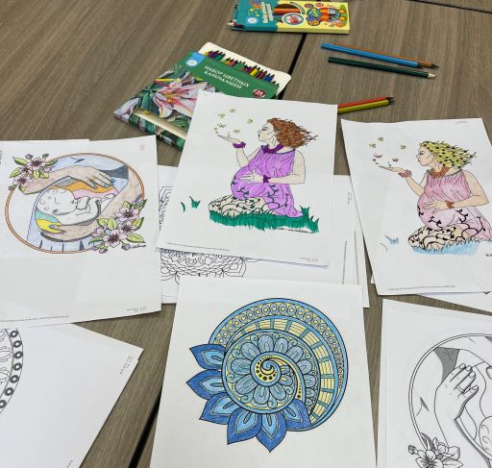
Техники работы с мандалой-
Создание своей мандалы;
Раскрашивание готовой мандалы;
Мандала «План родов»;
Обретение внутреннего спокойствия и гармонии;

Slide 10
Создание мандалы на обретение внутреннего спокойствия и гармонии-
Инструкция:
1. Вы включаете спокойную «светлую» музыку и даете первую инструкцию: «Сядьте так, как вам удобно
так, чтобы вы могли расслабиться, насколько это возможно. Положите руку на живот и представьте,
как внутри развивается новая жизнь, частичка вас, как вы дарите вашему ребеночку всю любовь и
нежность, от вас он получает энергию, спокойствие и силу. Пока что он зависит от вас – и вы с
радостью даете ему всё, что ему нужно. Побудьте в этом столько, сколько захочется.
А затем открывайте глаза».
2. Возьмите фломастеры, карандаши, кисти, бумагу и нарисуйте мандалу, которая будет
изображать мир малыша сейчас, такой, в котором ему хорошо, где он чувствует вашу любовь,
тепло и заботу. Сначала нарисуйте круг – это мир малыша. Затем поставьте точку в центр круга –
это ваш ребенок.
А дальше начните заполнять круг так, как вам захочется. Берите те краски, к которым потянется рука.
Наполните мир вашего малыша спокойствием, любовью и радостью. Рисуйте до тех пор, пока вам
хочется, пока вы сами не почувствуете, что достаточно.
3. Далее вы обсуждаете процесс рисования, мандалу, выбранные цвета, нарисованные образы,
чувства, которыми клиентка наполняла свой рисунок. И предлагаете составить список ресурсов,
которые есть в ее жизни, которые могут дать ей силы, энергию, спокойствие, радость и веру.
4. Если женщине вдруг не нравится в процессе рисования, как получается ее мандала, спросите,
что в ней не так и спросите, как это можно исправить. Если она хочет нарисовать мандалу заново,
то дайте ей такую возможность. Главная задача упражнения, чтобы женщина получила необходимый
ресурс.
5. Если женщине не нравится, как в итоге получилась ее мандала, то обязательно побеседуйте с ней,
спросите, что в этой мандале ей нравится, спросите, что она хотела бы в ней исправить.
И предложите нарисовать мандалу дома.
Попробуйте эту технику и вы увидите, как меняется состояние женщины, как она наполняется
уверенностью и спокойствием.

Slide 11
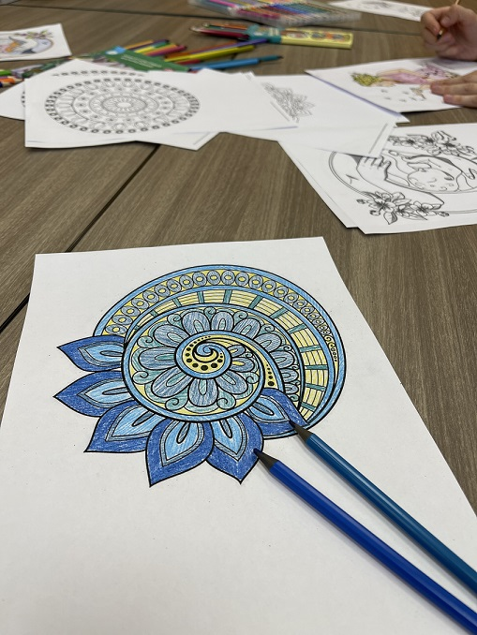
Создание своей мандалы-
Подготовка материалов
(бумага, карандаши, фломастеры, пастель, краски, линер);
Рисуем круг, можно обвести чашку, блюдце, а лучше довериться себе
и нарисовать «на глаз»;
Найти центр нашего круга, используя внутреннее равновесие,
через работу подсознания. Это помогает закладывать равновесие
на этом этапе и в малыша;
Мысленно представить, какие цвета хочется использовать,
какой будет рисунок , представить, как он растекается по бумаге
и заполняет все пространство;
Можно рисовать мандалы на заданные темы –любовь к себе,
своему телу, малышу, представление родов, свое эмоциональное
Состояние;
Расшифровка мандалы;

Slide 12
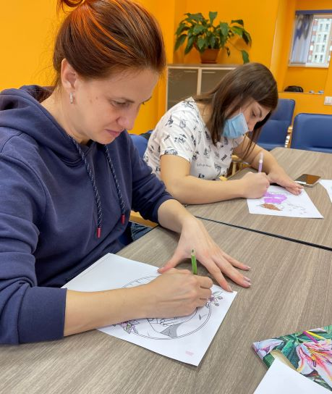
Раскрашивание готовой мандалы-
Настрой на работу;
На выбор, предлагаются разные мандалы- любви, гармонии,
спокойствия и др.;
В процессе творчества обращаем внимание, на первый цвет,
который выбрала женщина, элемент с которого она начала
свою работу, на другие важные моменты, как и в любом способе
арт-терапии;
Общение;
Расшифровка мандалы по общим параметрам или
индивидуально;

Slide 13
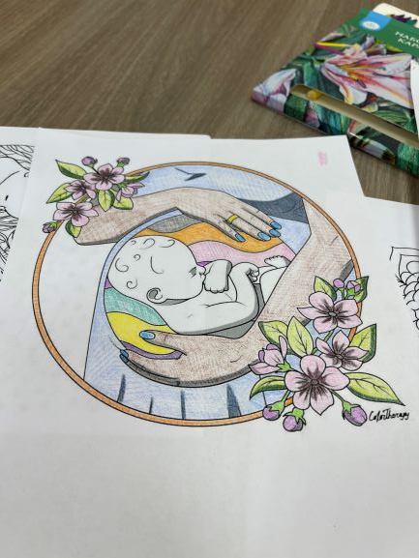
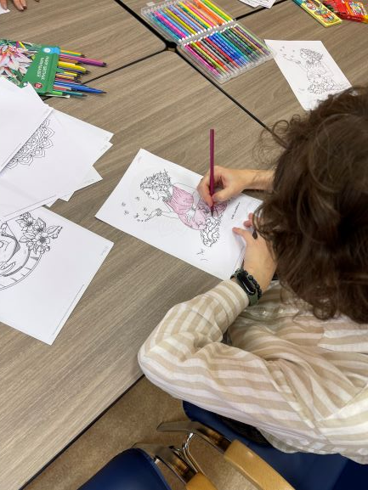
Примеры работ -

Slide 14
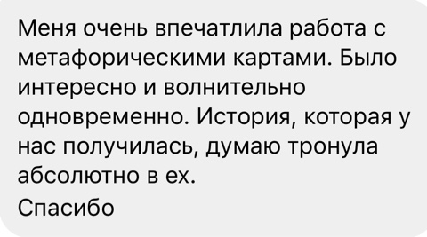
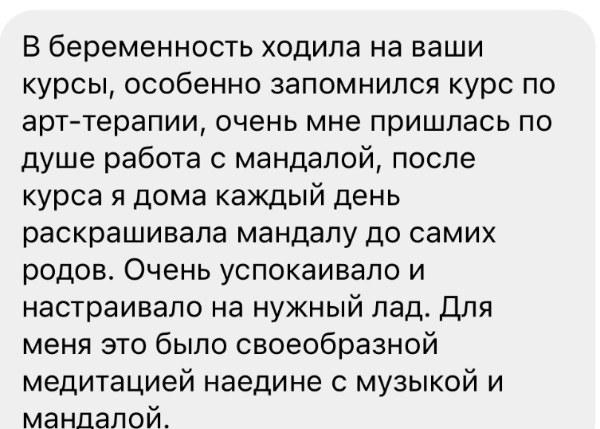
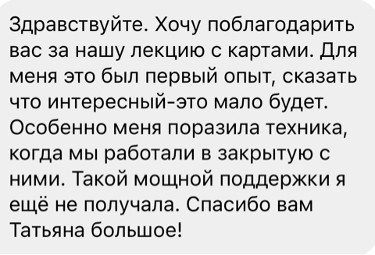
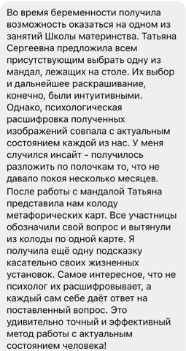
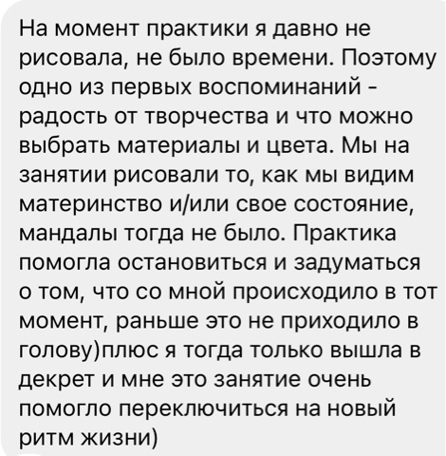
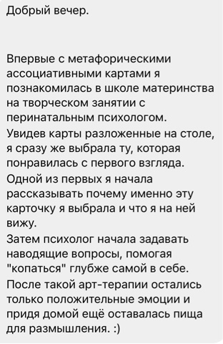
Отзывы и обратная связь-
Орфография сохранена
авторов отзывов.

Slide 15
Спасибо за внимание!
Мои контакты-
Женская Консультация № 11, Приморского района
г. С-Петербурга. Запись на прием- 664-41-18.
E-mail.- tanitajk@mail.ru
Социальные сети- @tanita_perinatal_psychologist
С уважением, Татьяна Кулиш .

